Slide 1
Subsecretaría de Catastro
07 de febrero de 2022

Slide 2
Documento de Soporte 2022
Costos de Construcción

Slide 3
Definición de costos de construcción
Se busca con esta tabla establecer un comportamiento promedio anual de los costos directos y totales en los que se incurre para construir diferentes tipologías de construcción, que pueda servir de referencia en los procesos de liquidación de obligaciones urbanísticas por concepto de construcción de equipamientos y otros procesos de valoración inmobiliaria conexos.
Definiciones:
Costo Directo - Los implicados única y exclusivamente en el trabajo de campo como son: Materiales Mano de Obra y herramientas.
Costo Indirecto – Los que se requieren de forma indirecta para la construcción de la obra como son: impuestos, garantías, conexiones a redes de servicios públicos, honorarios y gastos de representación, etc.
Método de reposición – Utilizado en la determinación del valor de las construcciones, Es el que busca establecer el valor comercial del bien objeto de avalúo a partir de estimar el costo total de la construcción a precios de hoy y sumar el valor del terreno. (Resolución 620 de 2008, art 3).

Slide 4
Proceso de elaboración tablas de costos de construcción
Recolección de fuentes información
Sí
Se agregan tipologías?
Socialización de resultados con el Comité de Zonas Geoeconómicas
No
Análisis de tipologías constructivas
Asignación de valores por tipología
Propuesta de tablas de construcción
Se aprueba?
Sí
Acta e Informes de Avalúo
No

Slide 5
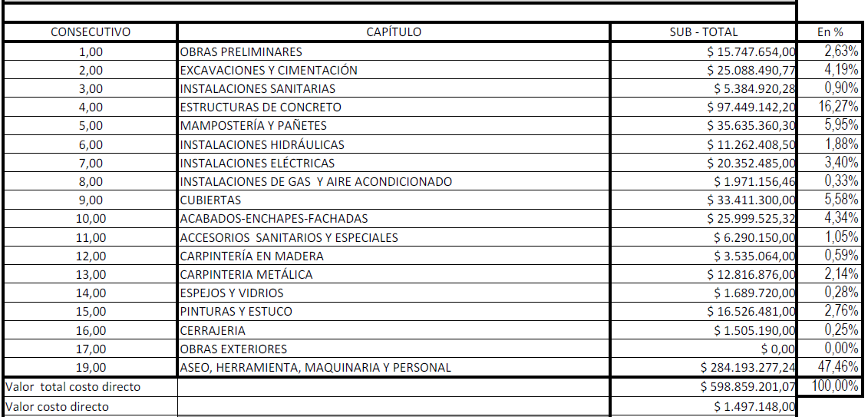
Fuente utilizada
Análisis de precios unitarios para cada una de las tipologías constructivas con base en la Revista Construdata LEGIS, versión 199 JUNIO - AGOSTO 2021.
Clasificación de costos por capítulos
Información construida (APU) en el proceso de actualización vigencia 2022

Slide 6
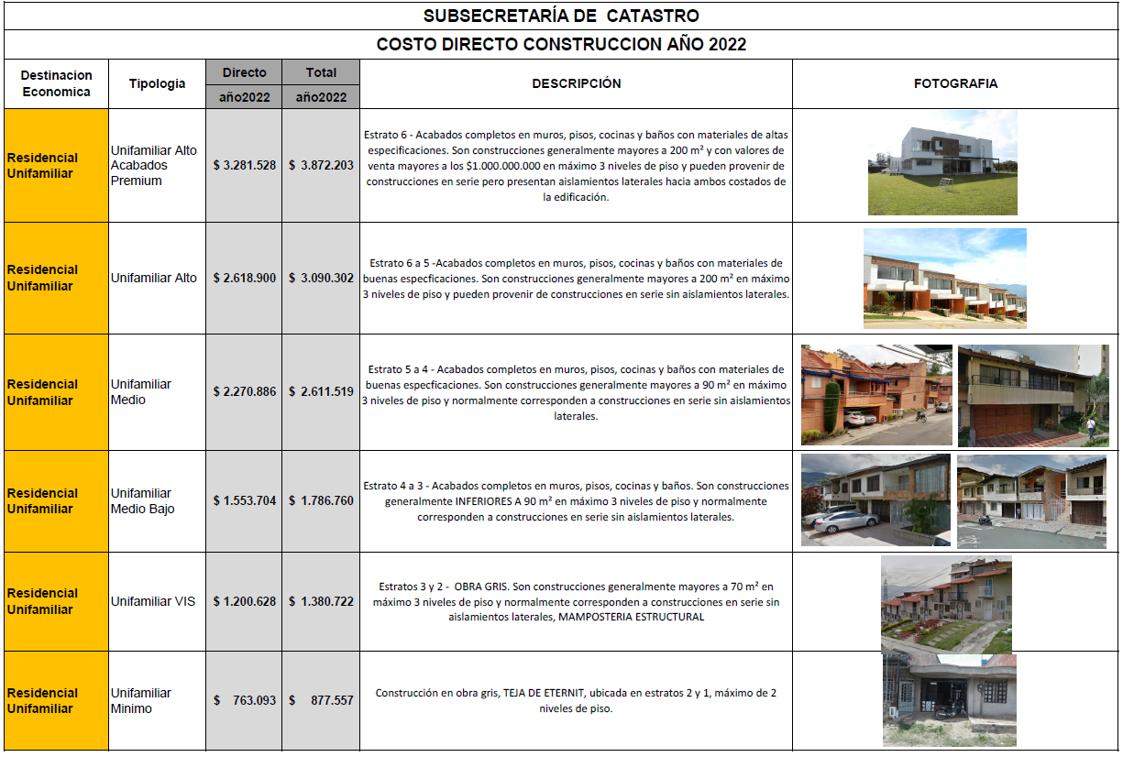
Resultados

Slide 7
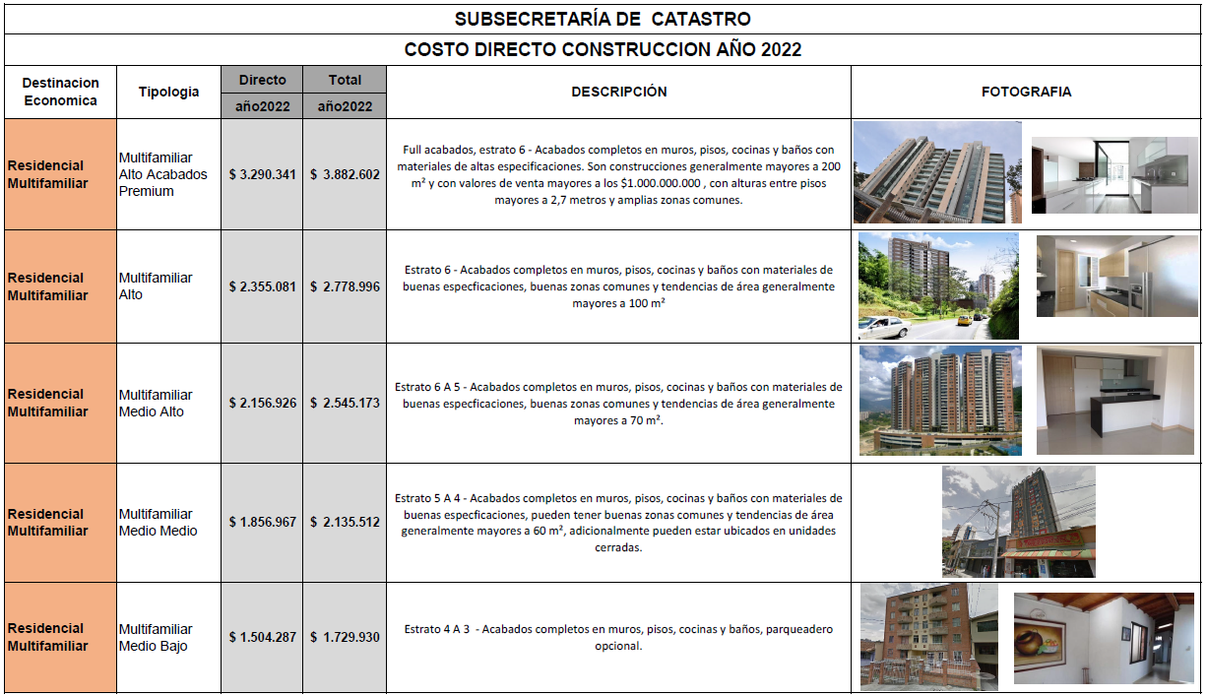
Resultados

Slide 8
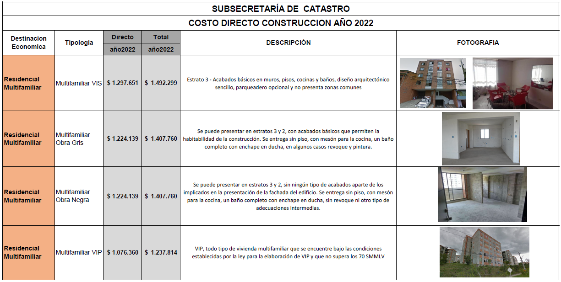
Resultados

Slide 9
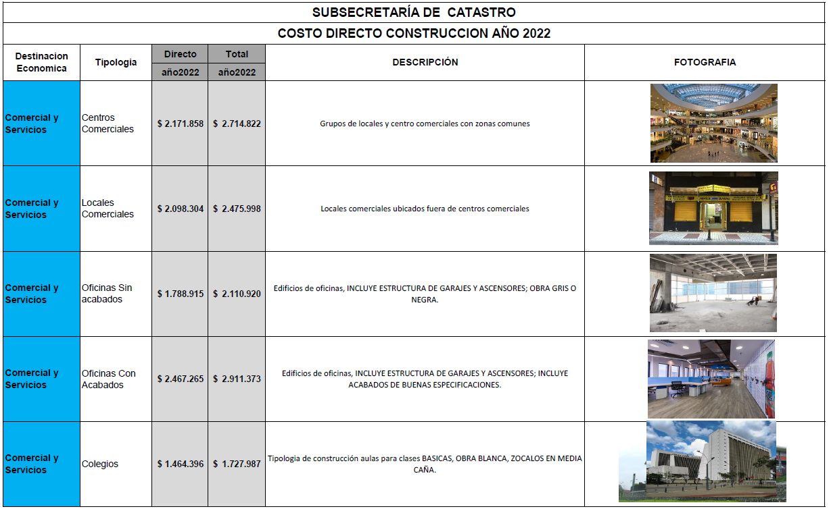
Resultados

Slide 10
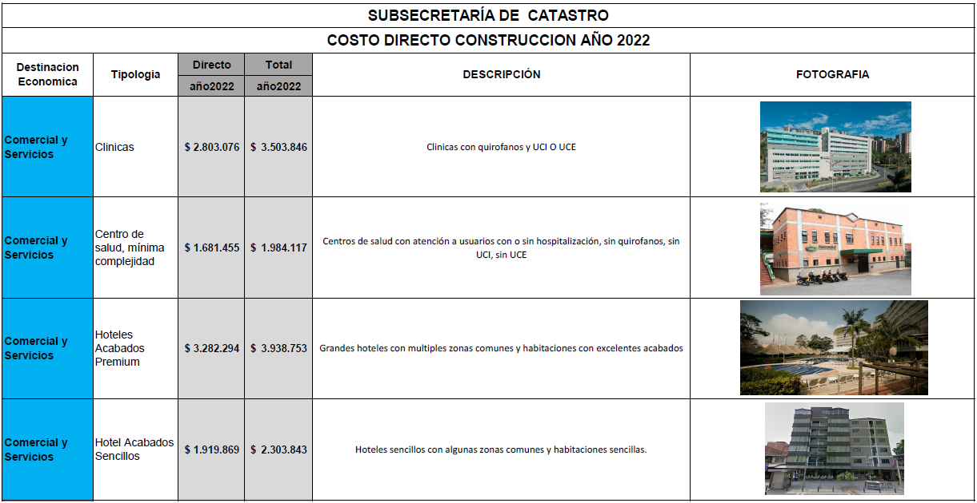
Resultados

Slide 11
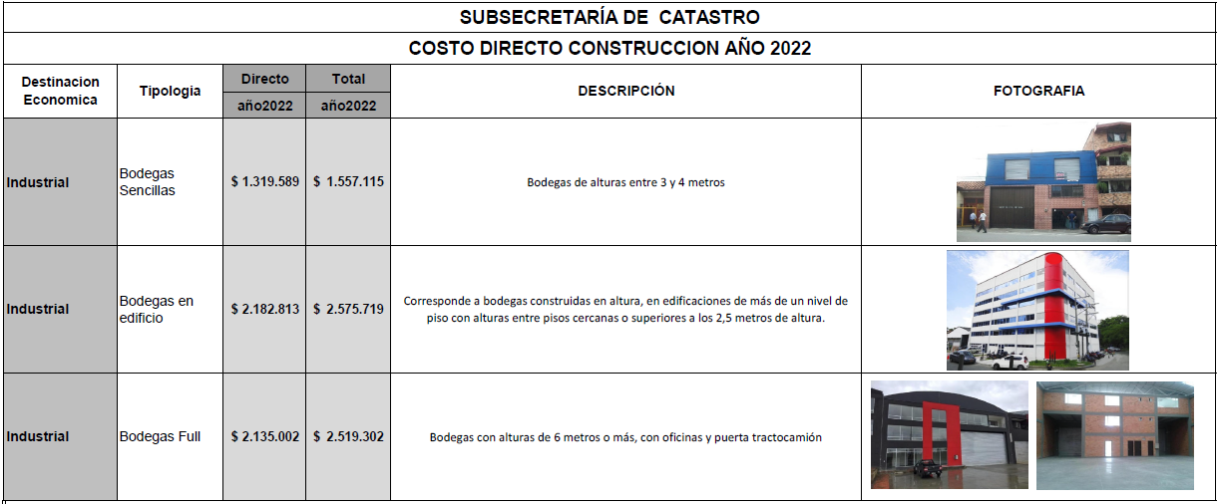
Resultados

